Slide 1
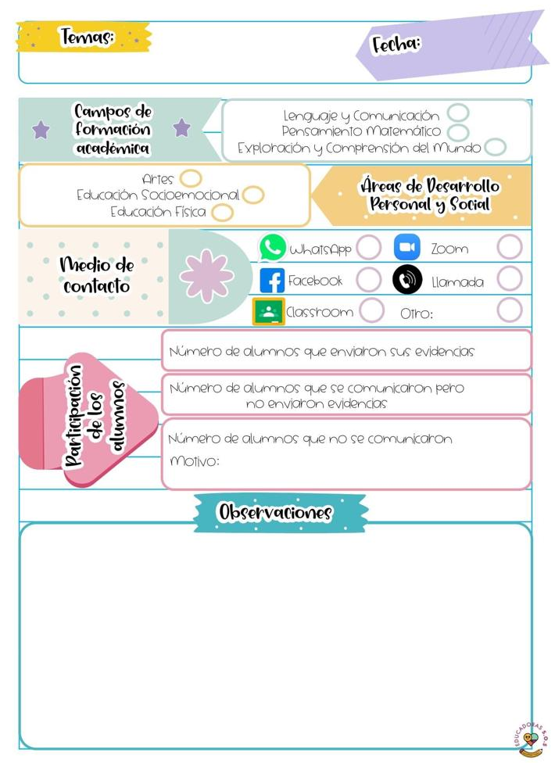
Datos
Datos
J. N. “María L. Pérez de Arreola”
Gabriela Guadalupe Rodríguez Díaz
2° A
Martes 9 de marzo de 2021
8
7
16
En la clase virtual de hoy, la asistencia fue de 15 alumnos.
Considero que la actividad de hoy, favoreció el desarrollo del aprendizaje esperado, porque los alumnos interpretaron sus observaciones respecto a la planta y las registraron, sin embargo, no hubo mucho entusiasmo, sí participaron pero no percibí tanto interés en aprender más acerca de las plantas, por lo que debo aplicar dinámicas para motivar a los niños y propiciar la investigación.
Otro punto que debo mejorar es la formulación de las preguntas, ya que las digo de manera muy cerrada, limitando a las respuestas.
En cuanto a la evaluación, he organizado mejor el tiempo para cuestionar al menos una vez a cada alumno, pero se ha obtenido poca respuesta a la hora de subir evidencias fotográficas, este es un punto que se tomará en la próxima junta con los padres

Slide 2
